Slide 2
Изменения в процедуре и совершенствование технологий проведения ЕГЭ в 2015 году
Региональный центр обработки информации Волгоградской области тел. «горячей линии» (8442) 48-49-16
e-mail: rcoi34@yandex.ru

Slide 3
Планируемые нововведения ЕГЭ 2015 года
Итоговое сочинение в 11 классе
Разделение ЕГЭ по математике на базовый и профильный
Изменение структуры КИМ и бланка № 1
Включение в ЕГЭ по иностранным языкам устной части (говорение)
Увеличение ППЭ с онлайн видеонаблюдением до 80%
Печать КИМ в аудитории ППЭ за 15 мин. До начала экзамена
Изменение минимального количества баллов, необходимого для поступления в вуз
Русский язык 36 баллов
Математика 27 баллов (и др. предметы)
Изменение сроков регистрации на ЕГЭ и проведения экзаменов

Slide 4
Итоговое сочинение
Расписание
03.12.2014
Апробация
20.11.2014
04.02.2015
06.05.2015
Время: начало в 10.00 по местному времени. Сочинение/Изложение – 3 часа 55 минут
Размещение тем за 15 минут – ege.edu.ru , fipi.ru
Передача тем по электронной почте от РЦОИ в муниципалитет за 20 мин.
На школьном уровне
Проведение итогового сочинения/изложения;
Копирование бланков участников итогового сочинения/изложения
Передача бланков в муниципальную комиссию на проверку;
Хранение оригиналов бланков 4 года
На муниципальном уровне
Проверка сочинения/изложения: формирование экспертной комиссии;
Проверка экспертами копий работ, заполнение протокола
Сканирование оригиналов работ и передача в РЦОИ на электронном носителе;
На региональном уровне (в РЦОИ)
Верификация бланков участников, обеспечение доступа к бланкам
Notes:
4

Slide 5
Математика
В соответствии с Концепцией развития математического образования в РФ, ЕГЭ по математике будет разделен на два уровня:
Базовый
аттестат
поступление в вуз на направления подготовки без математики
5-балльная система
апробация 13-17.10.2014
Профильный
поступление в вуз
модель 2014 года
100-балльная система
минимальный порог - 27
Контрольные измерительные материалы ЕГЭ по математике на базовом уровне не включают часть С и содержат больше заданий направленных на практическое использование знаний.
Выпускники могут сдавать: оба уровня или один из уровней
Пересдача только одного экзамена на базовом уровне
ЕГЭ по математике на базовом и профильном уровне проводятся в разные дни
(за исключением резервных дней).

Slide 6
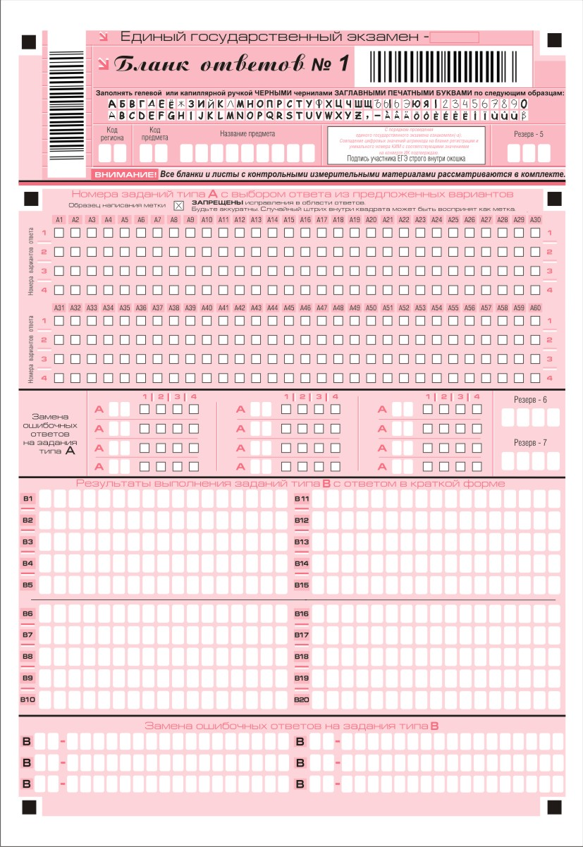
Совершенствование структуры КИМ
Бланк ответов № 1 2014 год
Бланк ответов № 1 2015 год

Slide 7
Формы записи кратких ответов непосредственно в тексте КИМ и в бланке ответов №1
Задание с записью ответа в виде одной цифры
Задание с записью ответа в виде последовательности цифр
Задания на установление соответствия элементов двух множеств
Задание с записью ответа в виде слова / словосочетания, числа
Запись в бланк №1
Notes:
Новые примеры с комментарием

Slide 8
Иностранные языки
Апробации: 12.11.2014 г. и I квартал 2015г.
При проведении экзамена по иностранному языку в экзамен будет включен раздел «Говорение» на добровольной основе
Процедура сдачи автоматизирована :
АРМ участника для записи и прослушивания
Задания ориентированы на решение коммуникативных задач, встречающихся в повседневной жизни
АРМ эксперта:
возможность неоднократного прослушивания ответов
В расписании отдельные дни для устной части, ( в июне 2 дня)
Иностранный язык оценивается как один предмет
Апелляция к предмету целиком
Баллы:
письмо – 80 баллов
устная часть - 20 баллов
Минимальный (порог) – 22 балла
Электронная подпись члена ГЭК

Slide 9
Безопасность ЕГЭ-2015
(Раздел VI. п. 34. Приказа Минобрнауки России от 26.12.2013 N 1400)
Оптимизация сети ППЭ
Видеонаблюдение до 80% on-line
Обеспечение информационной безопасности ЕГЭ и избежание утечек контрольно-измерительных материалов
Печать КИМ в аудиториях ППЭ
Адресная доставка материалов
ФГУП «Главный центр специальной связи»

Slide 10
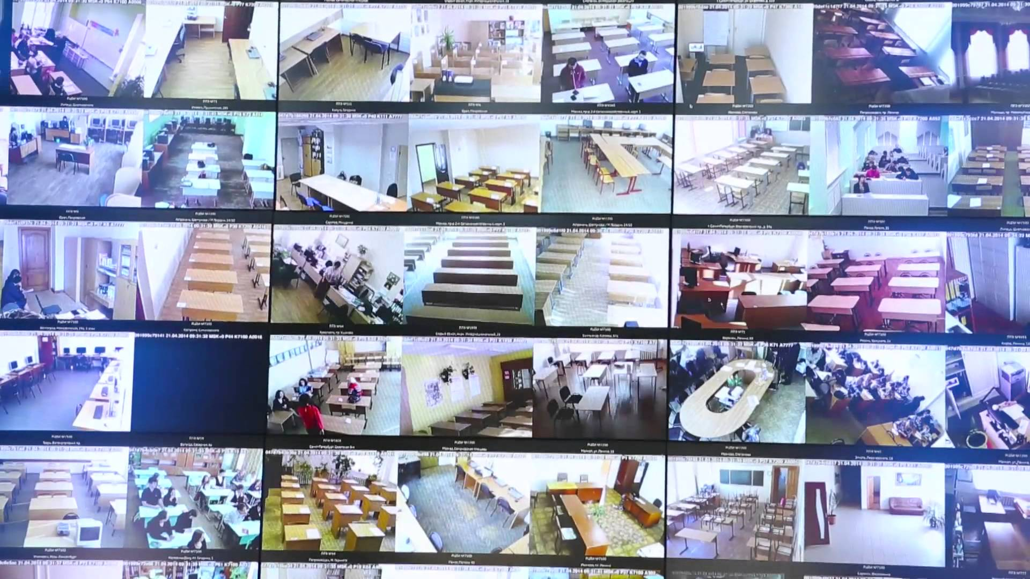
Ситуационно-информационный центр
Круглогодичная работа
Видеотрансляции процедур ОКО
Проведение пресс-конференций
Презентация новых технологических решений

Slide 11
Расписание ГИА и сроки выбора предметов
Предварительный опрос по выбору предметов к 01.12.2014
регистрация до 01.12.2014
февраль 2015 года (русский язык, география).
выпускники прошлых лет
не прошедшие ГИА в прошлые годы
регистрация до 01.02.2015:
март - апрель 2015
для имеющих допуск педагогического совета
русский язык – для освоивших программу и имеющих положительные оценки за 10 класс
регистрация до 01.02.2015:
май-июнь 2015 года
сентябрь 2015 года - планируется в специализированных центрах
пересдача неудовлетворительных результатов

Slide 12
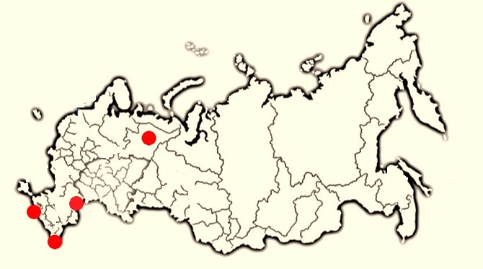
Специализированные центры в 2014 году
В 2014 году сформированы 4 независимых центра в республиках Коми, Дагестан и Кабардино-Балкарской, Ставропольском крае.
Сыктывкар
Нальчик
Пятигорск
Махачкала

Slide 13
Сроки выбора предметов и регистрации участников, внесения сведений в ФИС
Внесение сведений в ФИС об участниках (сочинения и ЕГЭ), сведений о ППЭ (в том числе об аудиторном фонде)
до 17.11.2014
предварительный опрос по выбору предметов –
к 01.12.2014
срок регистрации на сдачу ЕГЭ (февраль) –
до 01.12.2014
срок регистрации на сдачу ЕГЭ (март – июнь) –
до 01.02.2015
ДРУГИХ СРОКОВ РЕГИСТРАЦИИ НА СДАЧУ ЭКЗАМЕНОВ В 2015 ГОДУ НЕ ПРЕДУСМОТРЕНО
Внесение сведений о выборе предметов, организаторах, ассистентах общественных наблюдателей и т.д. в соответствии с планом-графиком внесения сведений в ФИС И РИС в 2014-2015 гг. (проект)

